Slide 1
オファー関連

Slide 2
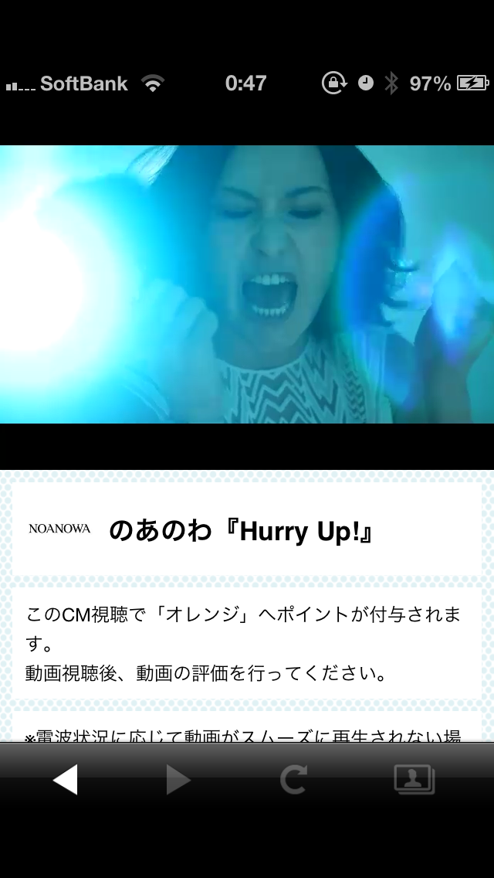
（再）
企業名の表示もお願いします。

Slide 3
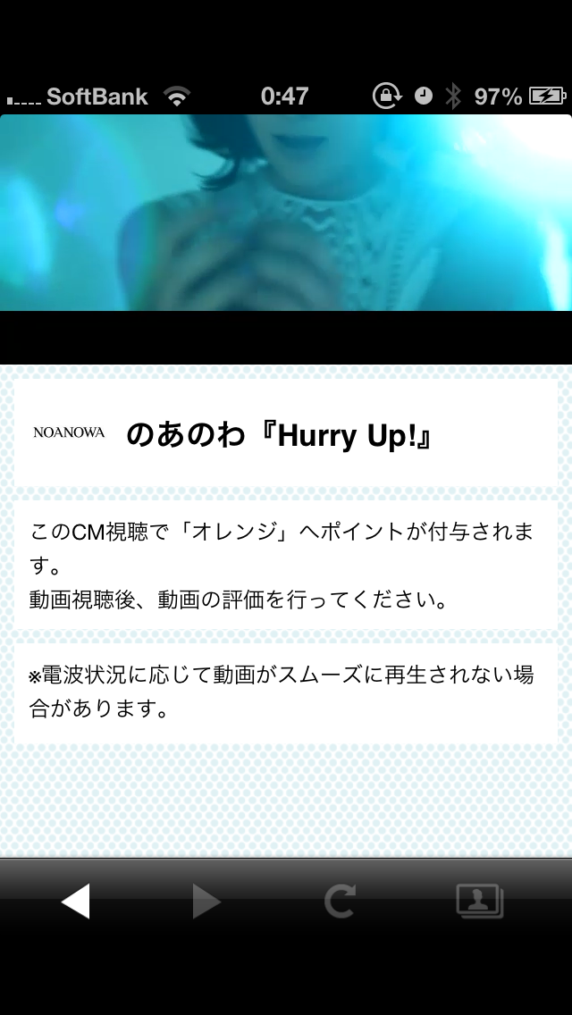
赤字に変更お願いします。

Slide 4

テストアプリでたまにこの画面がでます。
動画読み込みがあまりに遅い時などは、
再アクセスを促すなど、なる早で対応してください。
注意してください。

Slide 5
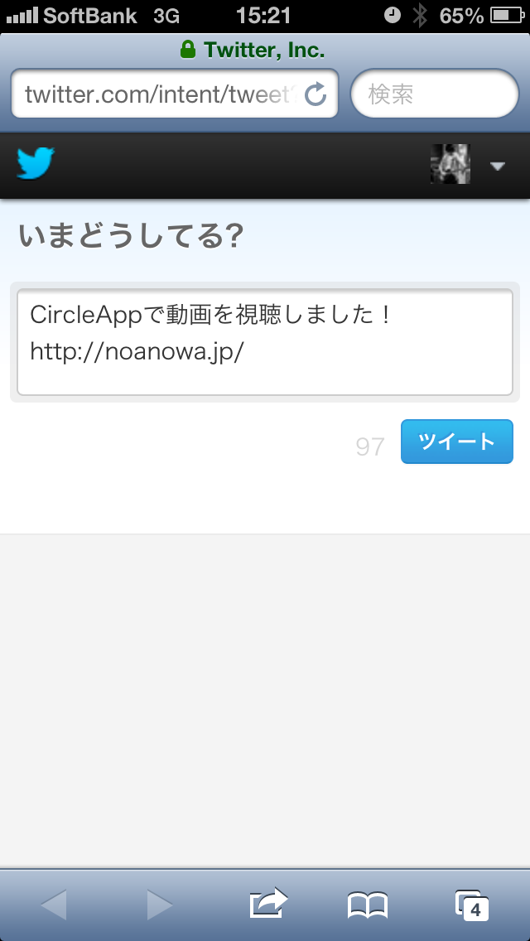
動画（動画タイトル）
にしてください。

Slide 6
ポイント関連

Slide 7
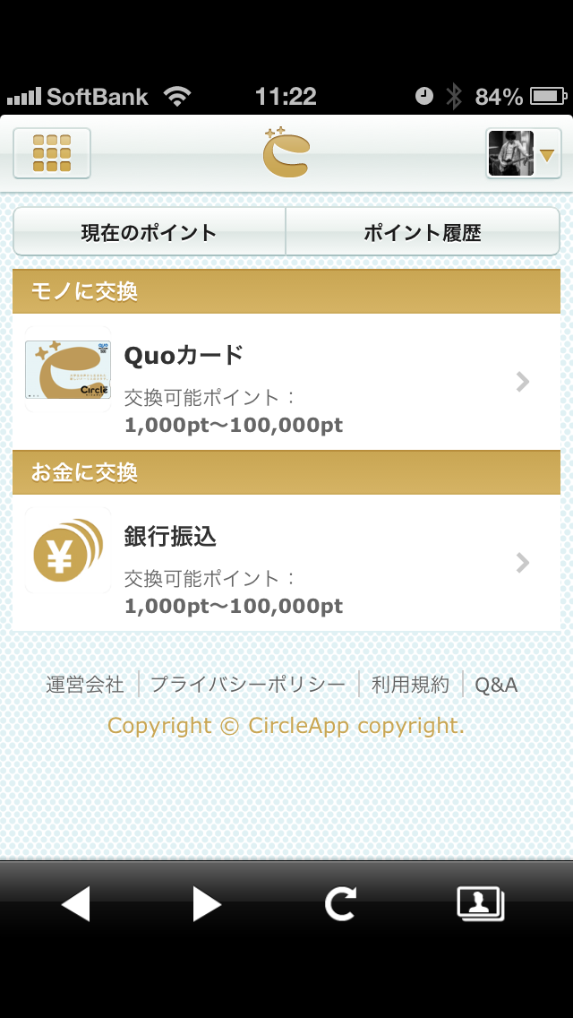
3,000Pt～だけに。
1,000Pt～だけに。

Slide 8
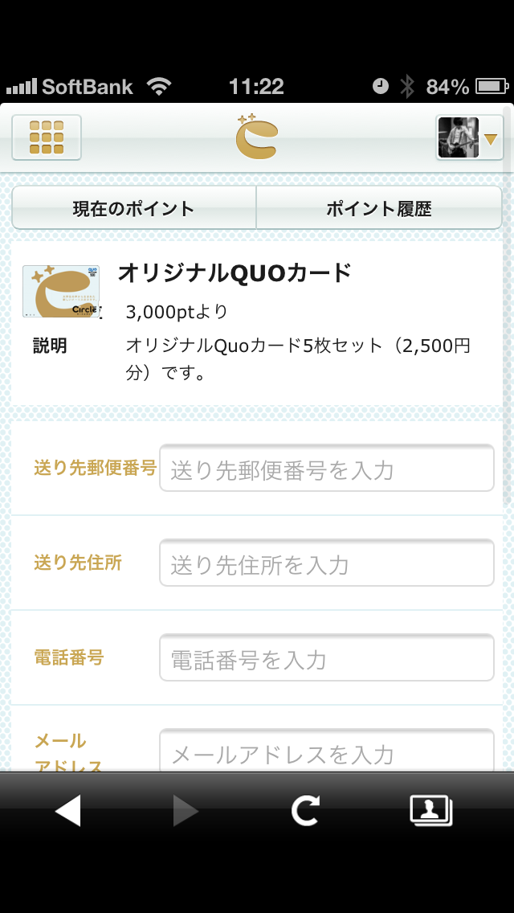
以前の指示はこれでしたっけ？
日本語がおかしいので、3,000PtでオリジナルQuoカード5枚セット（2,500円分）と交換できます。に。

Slide 9
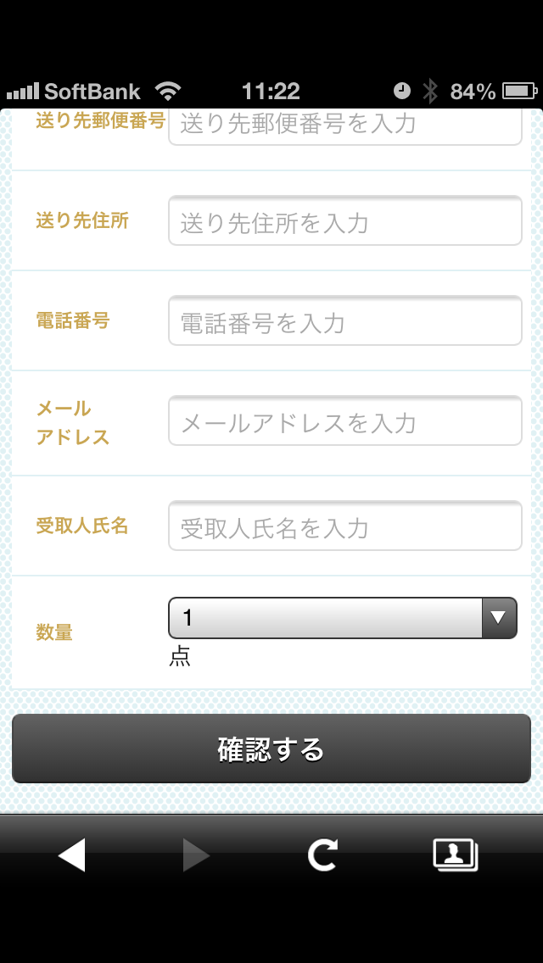
・改行の位置を直す。
・点ではなく、セットに。
※これらのPC画面って確認しましたっけ？

Slide 10
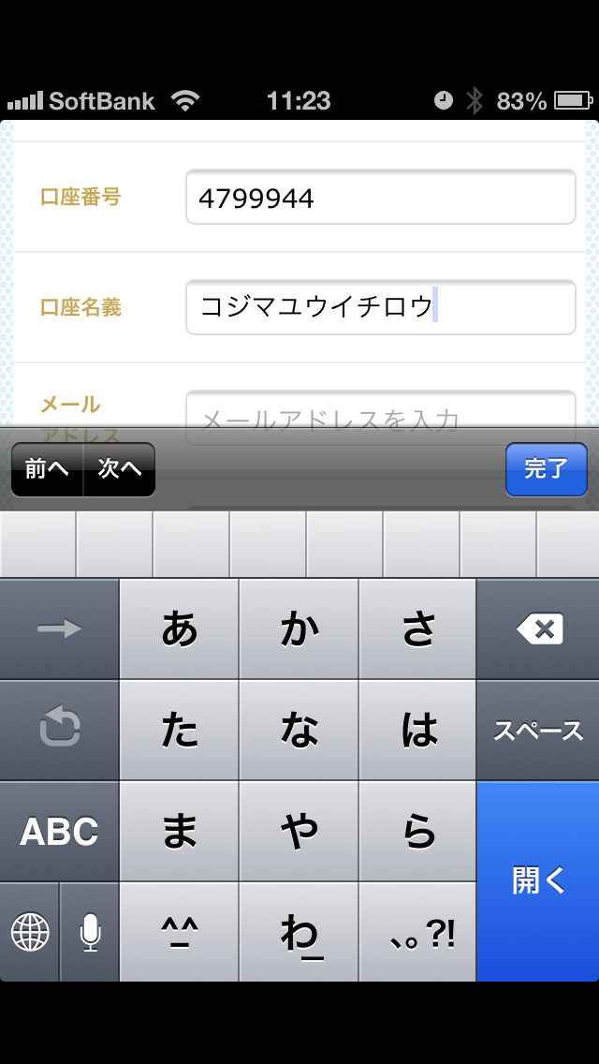
アドレス入力時は英語にできませんか？

Slide 11
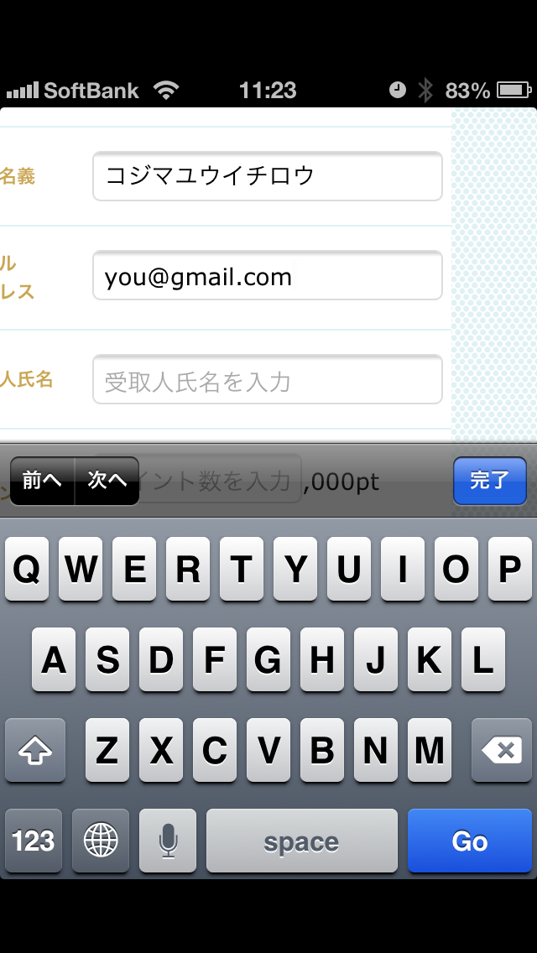
・名義入力時はカタカナにできませんか？

Slide 12
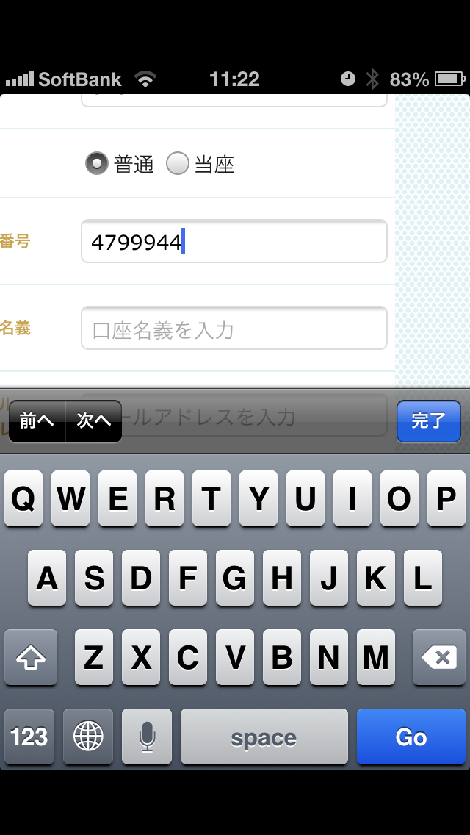
口座入力時は数字にできませんか？

Slide 13
代行登録関連

Slide 14
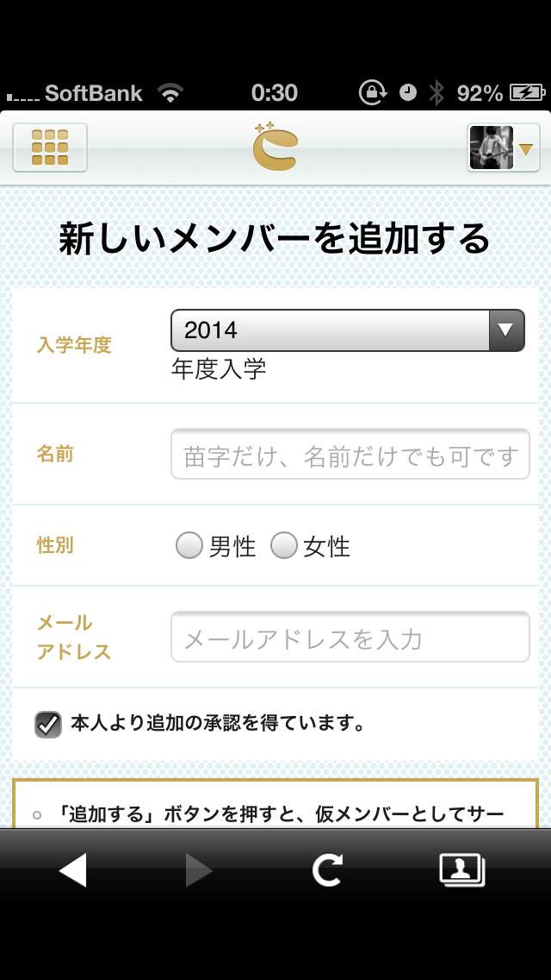
改行位置おかしいです。

Slide 15
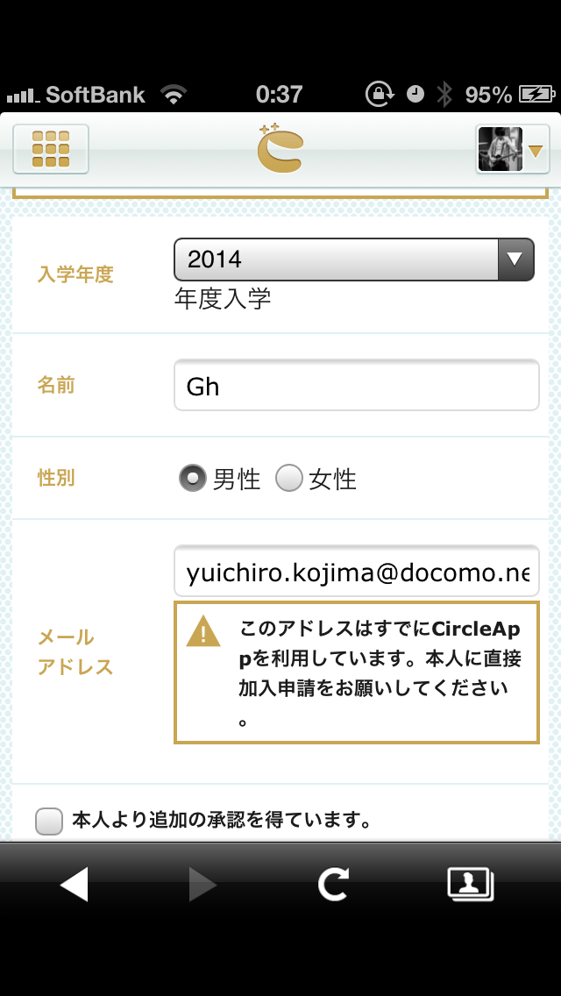
（文言変更）
このアドレスのユーザーはすでにCircleAppを利用しています。
本人に直接、サークルページからの加入申請を促してください。

Slide 16
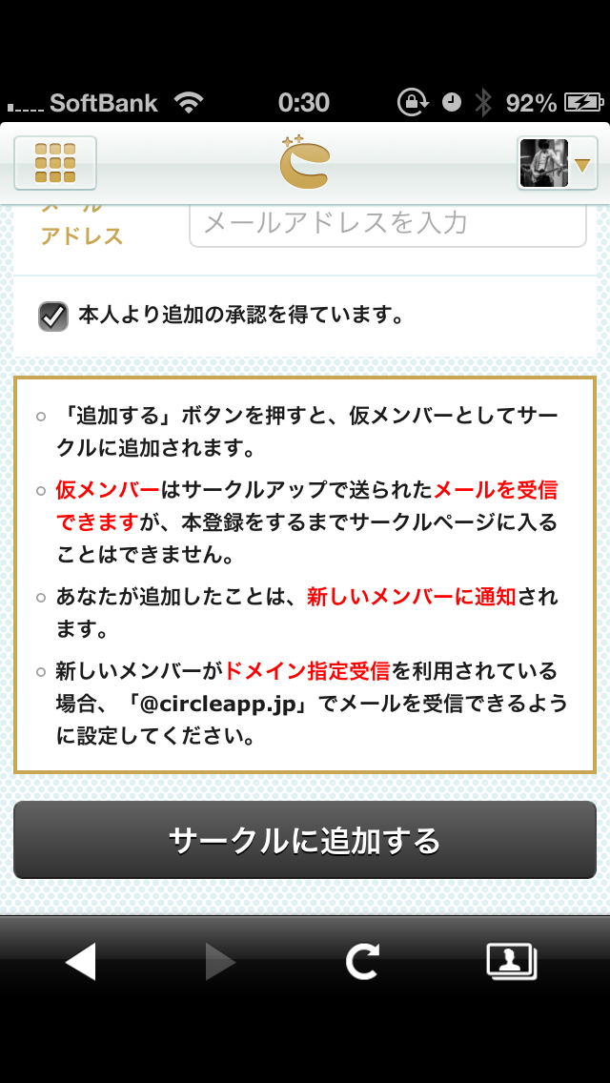
ここの
仮メンバー
を赤字に。
こっちの
仮メンバー
は赤字じゃなくて結構です。

Slide 17
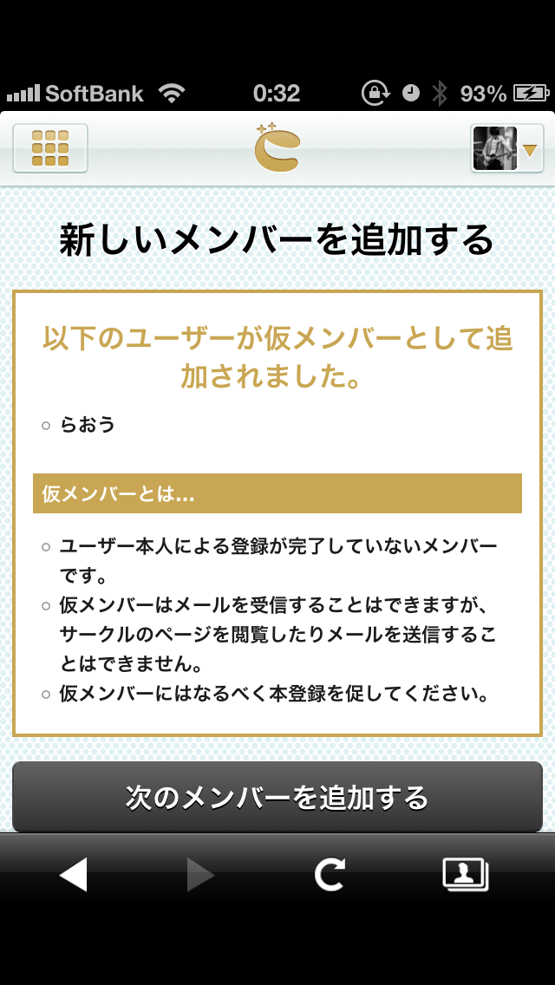
改行位置
として、で切る
メールを受信することはできます
を赤字に
なるべく、をトル

Slide 18
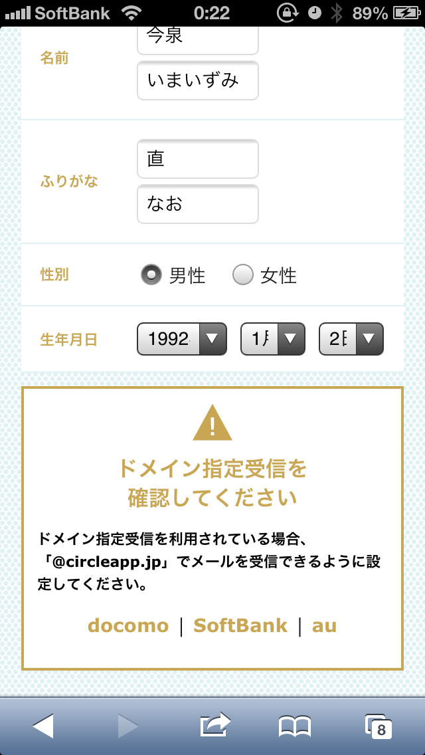
いいかげん直しませんか？

Slide 19
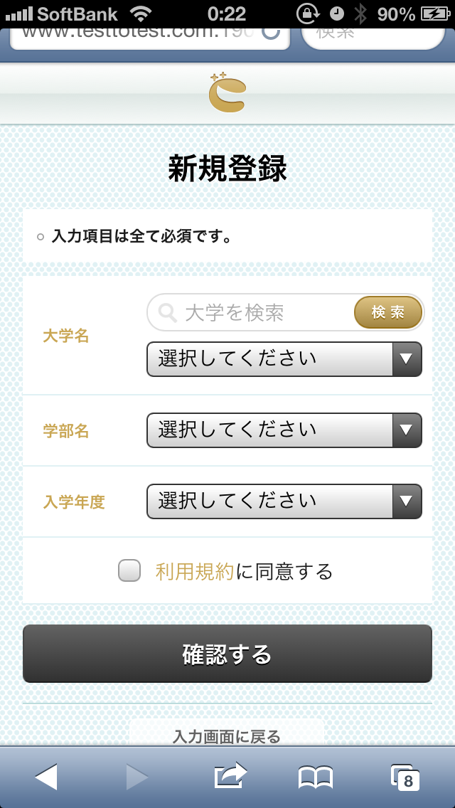
新規登録（ユーザー情報）とかにしないとしつこいかもしれません。
この前は新規登録（大学情報）とかにして。

Slide 20
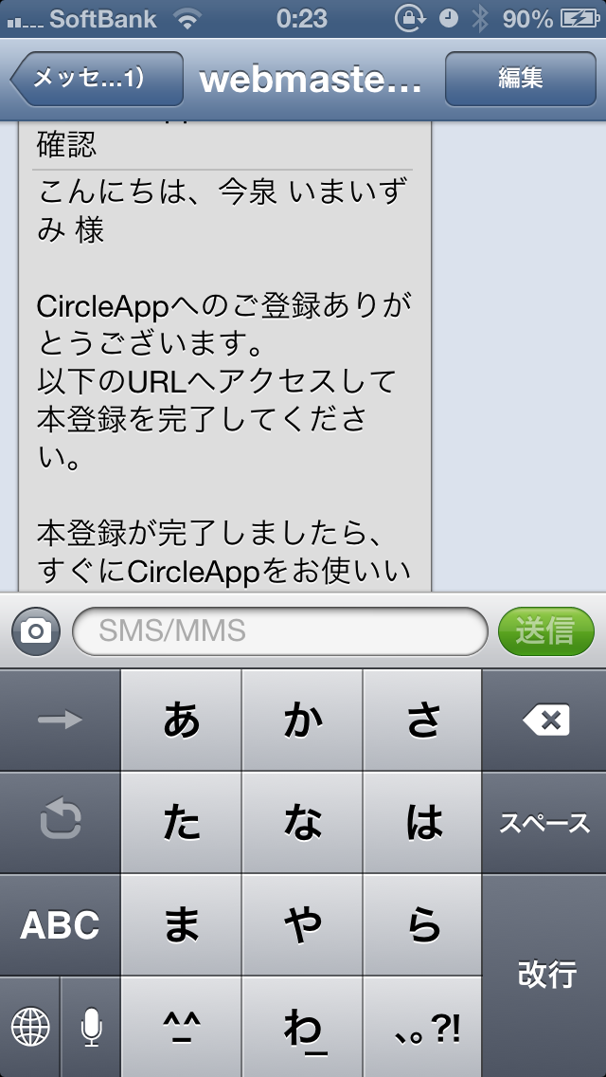
仮メンバー→本登録したのに、さらに本登録っておかしくないですか？
以下のURLよサークルアップをご利用ください。
でいいと思います。

Slide 21
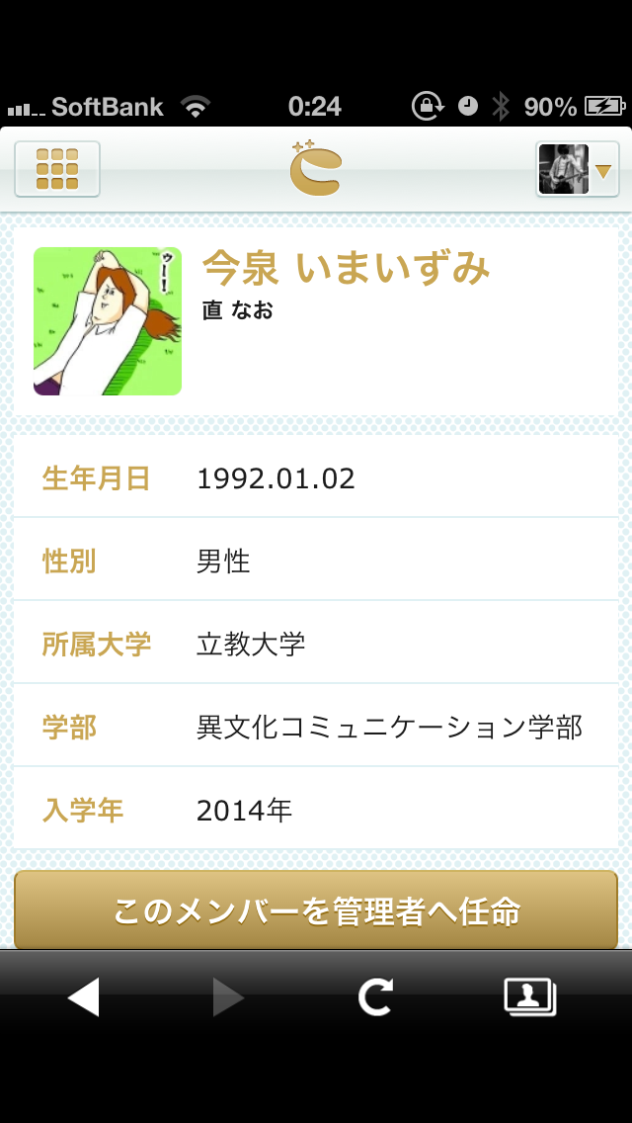
苗字と名前がおかしなことに。

